Slide 1
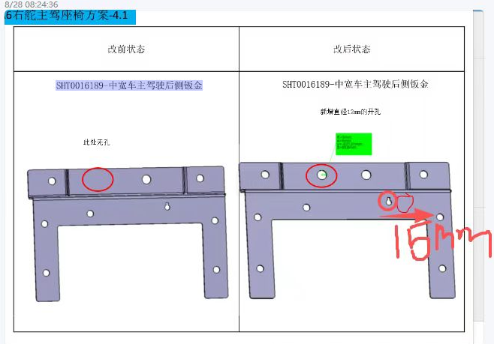
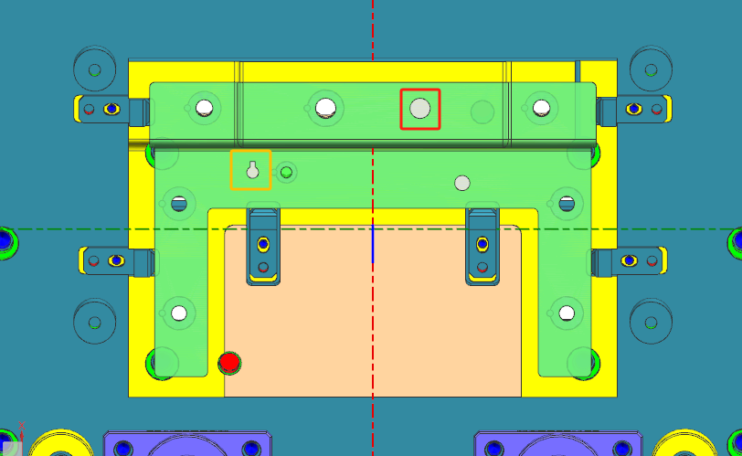
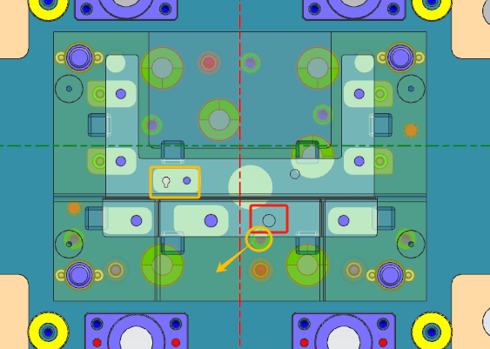
设变方案
设变描述： 1.新增直径12开孔 2.1处孔位置移动
修改方案： OP30下模红框位置增加凹模，黄框位置凹模位置移动，下模座和镶块加工漏料孔 OP30下模红框位置增加冲头，固定座和压料追加工，黄圈位置螺钉孔移动位置，黄框位置冲头位置调整，新制冲头固定座
工时评估： 设计：1天 采购：5天 加工：7天 热处理：4天 装配：2天 共19天 设变更改费用：2850元
模具更改内容
OP30下模
OP30上模

